Slide 1
ОГПОУК <ТомИнТех>
Cведения об организации хранения информации
Группы: 482
Выполнил: Умаров Сафарбек Бахромович
Преподаватель: Котырло Даниил Андреевич

Slide 2
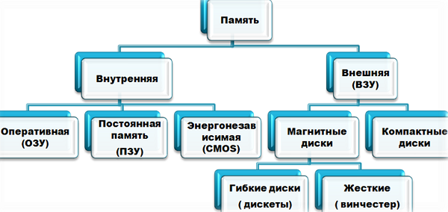
Память ПК

Slide 3
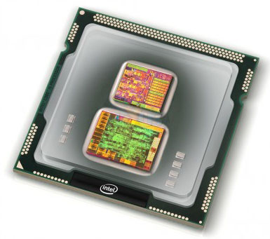
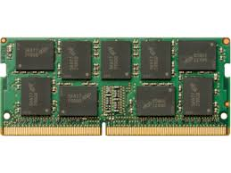
Кеш-память
Кэш-память — это высокоскоростная память произвольного доступа, используемая процессором компьютера для временного хранения информации.
Рисунок.2
Рисунок.1

Slide 4
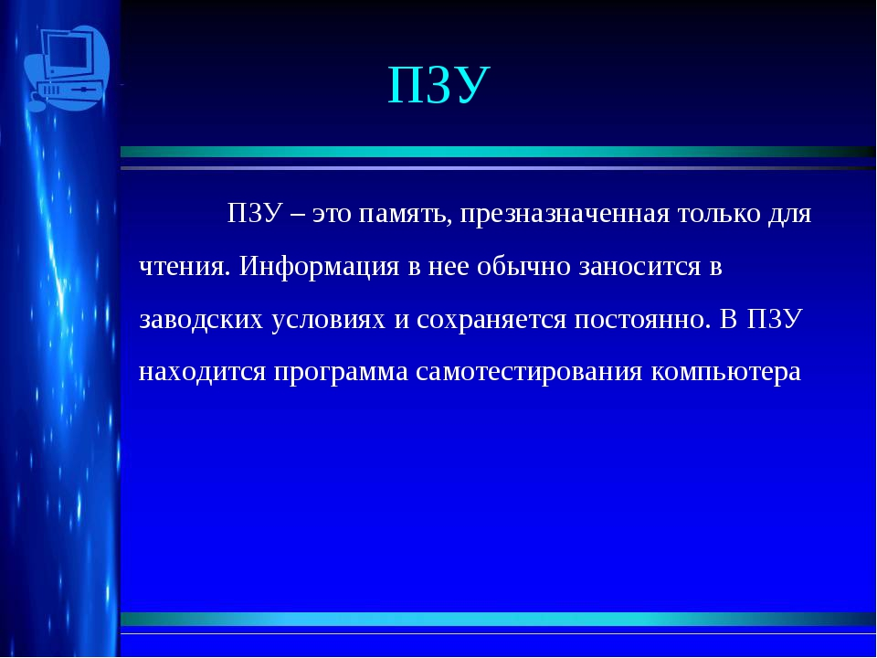
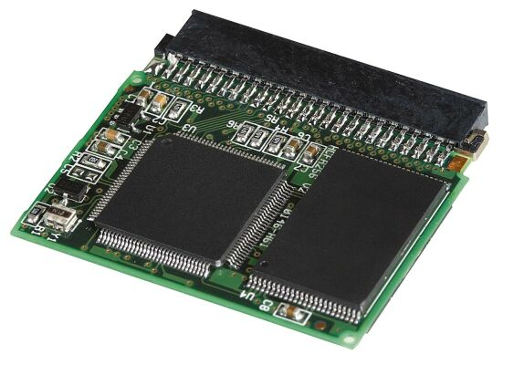
ПЗУ
Рисунок.3

Slide 5
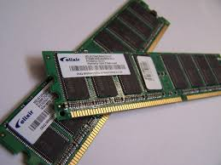
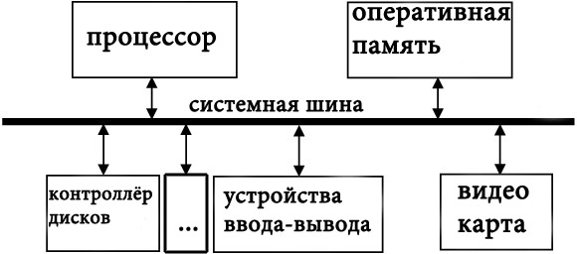
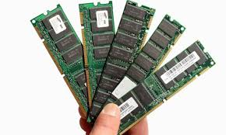
ОЗУ (RAM)
Рисунок.4
Оперативная память (ОЗУ, RAM — Random Access Memory — eng.) — относительно быстрая энергозависимая память компьютера с произвольным доступом, в которой осуществляются большинство операций обмена данными между устройствами. Является энергозависимой, то есть при отключении питания, все данные на ней стираются.
Рисунок.5
Рисунок.6

Slide 6
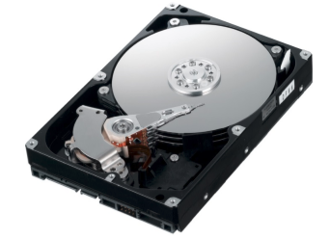
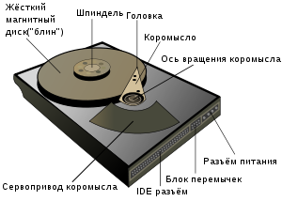
HЖМД
Рисунок.8
— энергонезависимое перезаписываемое компьютерное запоминающее устройство. Является основным накопителем данных практически во всех современных компьютерах.
Рисунок.7

Slide 7
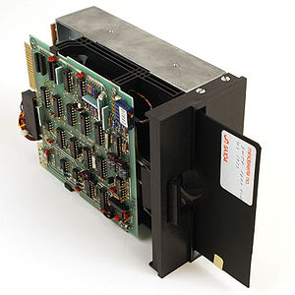
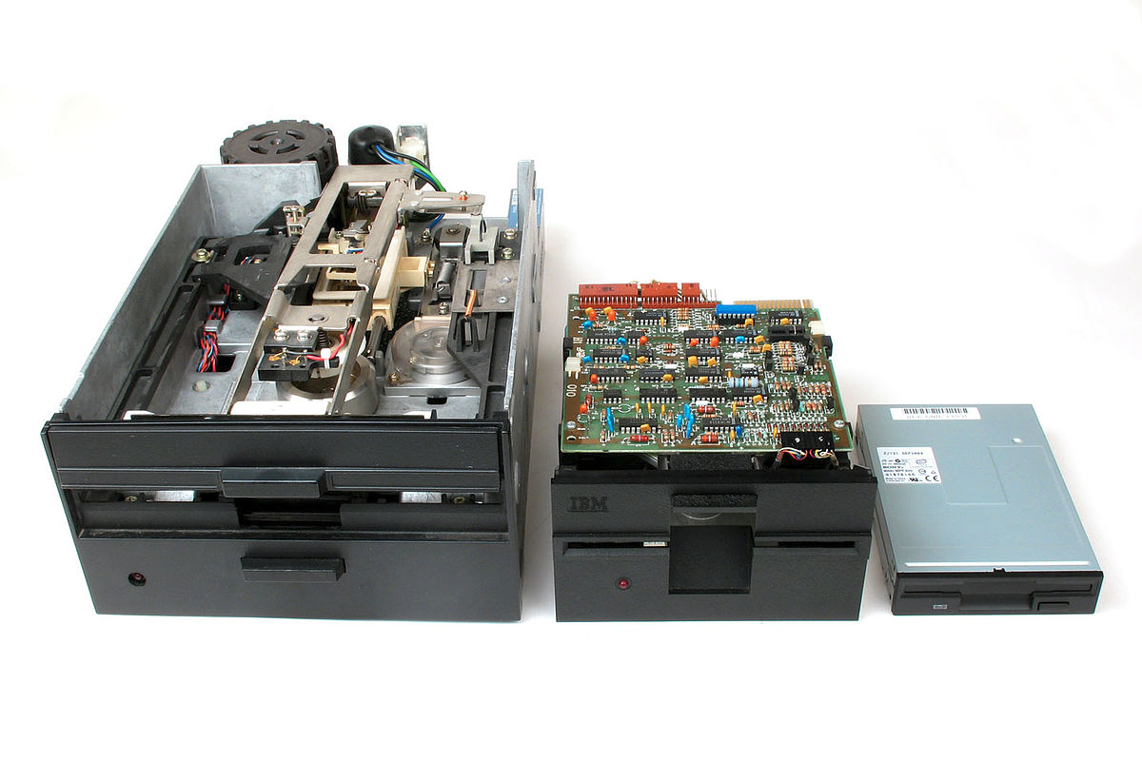
нгмд
Накопители на гибких магнитных дисках (НГМД, Floppy Disk Drive – FDD) – устройства, предназначенные для записи и чтения информации с гибких магнитных диск(дискет).
Рисунок.10
Рисунок.9

Slide 8
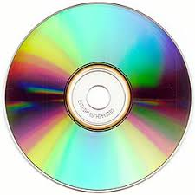

CD/DVD
Компакт-диск (англ. Compact Disc, CD) — оптический носитель информации в виде пластикового диска с отверстием в центре, процесс записи и считывания информации которого осуществляется при помощи лазера.
DVD (ди-ви-ди́, англ. Digital Versatile Disc — цифровой многоцелевой диск; также англ. Digital Video Disc — цифровой видеодиск) — оптический носитель информации, выполненный в форме диска, для хранения различной информации в цифровом виде
Рисунок.11
Рисунок 12

Slide 9
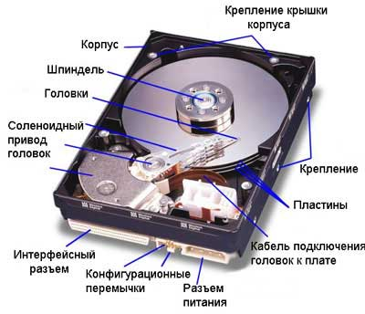
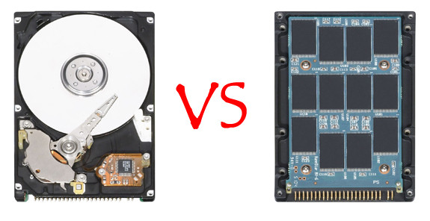
SSD
SSD компьютерное энергонезависимое немеханическое запоминающее устройство на основе микросхем памяти, которое пришло на смену HDD.
Рисунок.13
Рисунок.14

Slide 10
ВЗУ
Накопитель
НЖМД
НГМД
CD/DVD
Flash-memary
SSD
Носитель
ЖМД
ГМД
Комплек диск
Flash-Карта

